Slide 1
MARTURFOMPAK
I N T E R N A T I O N A L
Présentoir pour Front of RJI 1 FORD

Slide 2
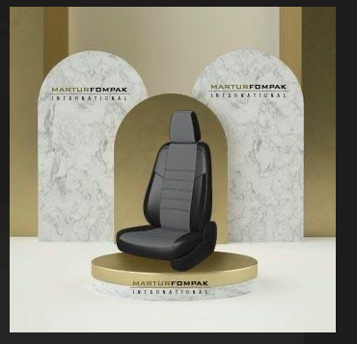



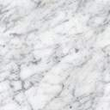
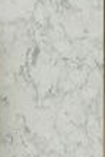
Presentoir Pour 2 ROW RHN
QTE : 2pc
Rond
Table dorée
Code de couleur :
Pantone 105C ➔ HEX :7F720E
RGB : (134 ; 122 ;36 ) Pantone 430 ➔ HEX #7C858C
RGB : (129 ;138; 143)
Table :
Les roues avec frien
MARTURFOMPAK
I N T E R N A T I O N A L

